Slide 1

EventKu
Arsitektur dan
rancangan sistem
Bambang Herlambang
5803024019
System Architect & Frontend Developer
Kelompok IV, INF300 Rekayasa Perangkat Lunak
Notes:
Pembuka: bagian ini menjelaskan kontribusi perancangan Bambang untuk EventKu, website kumpulan dan pendaftaran event kampus. Fokus pada keluaran Minggu 5–7. Ini bagian presentasi kelompok, bukan seluruh laporan UTS. Sumber: tiga DOCX Bambang dan SRS versi 2. Latar dekoratif sampul dibuat dengan imagegen.

Slide 2
Kontribusi perancangan Bambang
05
06
07
MINGGU
MINGGU
MINGGU
ERD awal
Rancangan sistem
Pola dan frontend
Akun, organisasi, kategori dan event
Arsitektur modular, class diagram, ERD final dan kontrak API
MVC, Repository, Observer serta struktur dan state React
02
Notes:
Jelaskan urutan hasil kerja. Minggu 5 memodelkan Auth dan Event. Minggu 6 menggabungkan ERD dan merinci modul. Minggu 7 menyiapkan pola desain dan struktur frontend. SRS menjadi acuan fungsi.
Sumber: DOCX Bambang Minggu 5–7, versi revisi SRS. Acuan: docs/requirements/EventKu_2_SRS.docx versi 2. Diagram: https://lucid.app/lucidchart/c1ed1ac4-eabd-423c-a2b8-d558d07f165d/edit
Repositori: https://github.com/alexabilxiz/UAS_PROJEK_RPL_EventKu

Slide 3
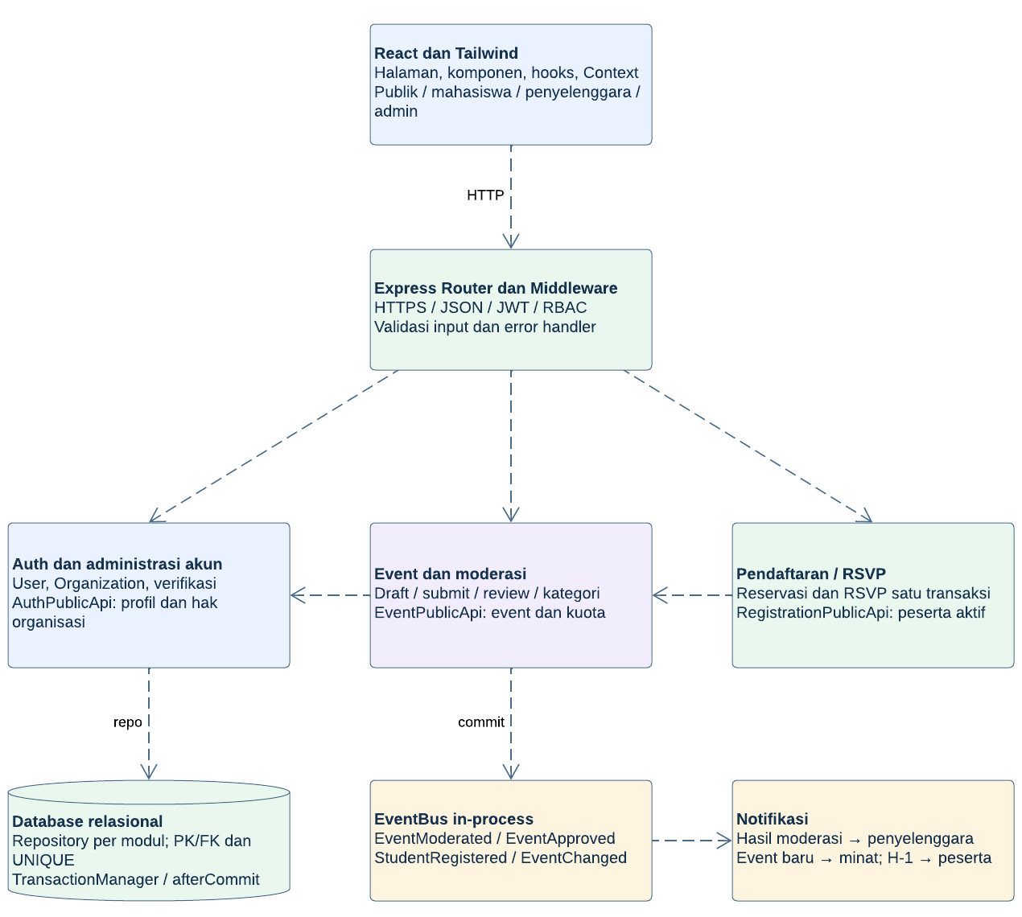
Arsitektur modular EventKu
Satu backend REST
Empat modul berjalan dalam Express.js
Batas modul
Auth, Event, Pendaftaran dan Notifikasi
Konsistensi data
Repository per modul dan transaksi bersama
03
Notes:
Alasan pilihan: satu aplikasi backend mengurangi beban operasional tahap awal, sementara batas modul membatasi dependensi. React memakai HTTP dan JSON. Middleware memeriksa JWT, peran dan input. Tiap modul memiliki controller, service dan repository. EventPublicApi menjadi kontrak lintas modul. Sumber DOCX Minggu 6 bagian 2.
Sumber: DOCX Bambang Minggu 5–7, versi revisi SRS. Acuan: docs/requirements/EventKu_2_SRS.docx versi 2. Diagram: https://lucid.app/lucidchart/c1ed1ac4-eabd-423c-a2b8-d558d07f165d/edit
Repositori: https://github.com/alexabilxiz/UAS_PROJEK_RPL_EventKu

Slide 4
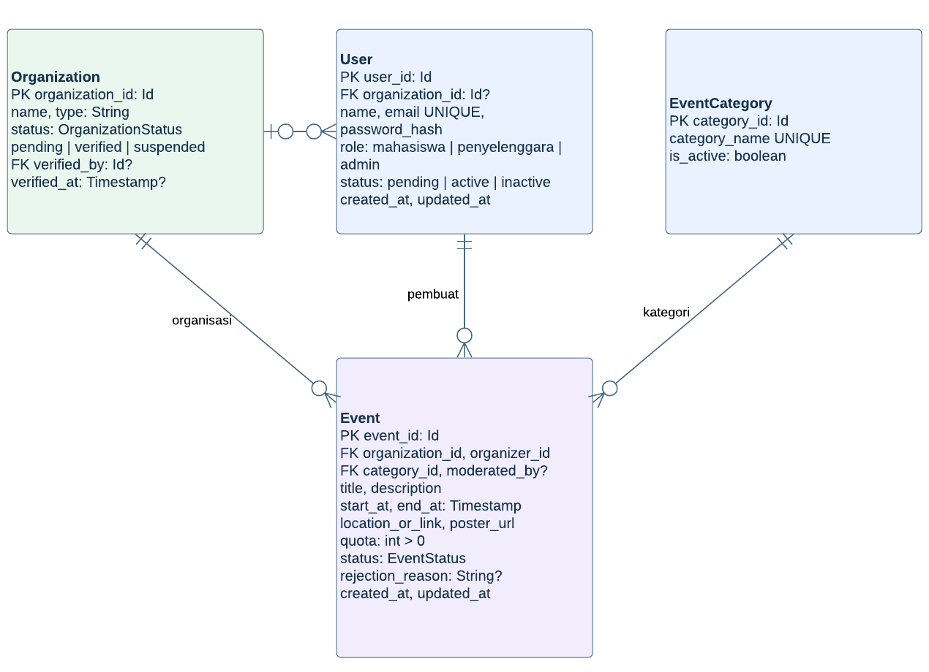
ERD awal Auth dan Event
Kepemilikan
Event milik organisasi penyelenggara
Verifikasi
Organisasi verified sebelum pengajuan
Integritas
PK, FK dan email unik
04
Notes:
ERD Minggu 5 terdiri atas empat entitas. Organization memiliki pengguna dan event. Event memiliki satu pembuat dan satu kategori. User.organization_id opsional bagi mahasiswa atau admin, tetapi wajib bagi penyelenggara. Field verified_by dan moderated_by mengacu admin dan boleh kosong sebelum keputusan. ERD final ada di lampiran.
Sumber: DOCX Bambang Minggu 5–7, versi revisi SRS. Acuan: docs/requirements/EventKu_2_SRS.docx versi 2. Diagram: https://lucid.app/lucidchart/c1ed1ac4-eabd-423c-a2b8-d558d07f165d/edit
Repositori: https://github.com/alexabilxiz/UAS_PROJEK_RPL_EventKu

Slide 5
Rancangan dua modul utama
Aspek | Auth | Event
Tujuan | Identitas dan hak akses | Pengelolaan dan pencarian event
Input | Registrasi, email, password | DTO event atau parameter filter
Proses | Validasi, hash, JWT, verifikasi | Validasi jadwal, moderasi, query
Output | UserDTO, TokenResponse | EventDTO, EventPage
Struktur data | User, Organization, claims JWT | Event, filter, daftar hasil
05
Notes:
Modul Auth menerima DTO registrasi atau email dan password. Proses memvalidasi, memverifikasi hash, status dan organisasi. Hasil berupa UserDTO atau TokenResponse. Modul Event menerima DTO event atau filter, memvalidasi jadwal dan kepemilikan lalu menyimpan draft atau mencari event. Dependensi Auth: UserRepository, OrganizationRepository dan JwtProvider. Dependensi Event: EventRepository, AuthPublicApi, TransactionManager dan EventBus.
Sumber: DOCX Bambang Minggu 5–7, versi revisi SRS. Acuan: docs/requirements/EventKu_2_SRS.docx versi 2. Diagram: https://lucid.app/lucidchart/c1ed1ac4-eabd-423c-a2b8-d558d07f165d/edit
Repositori: https://github.com/alexabilxiz/UAS_PROJEK_RPL_EventKu

Slide 6
Siklus status event
Aksi | Status asal | Status hasil
Simpan event | Event baru | draft
Ajukan / ajukan ulang | draft atau ditolak | menunggu_moderasi
Keputusan admin | menunggu_moderasi | disetujui atau ditolak
Batalkan | Event milik organisasi | dibatalkan
Akhiri setelah end_at | disetujui | selesai [Should]
Publik hanya melihat event disetujui. Penolakan wajib disertai alasan.
06
Notes:
Enam status mengacu SRS. create menyimpan draft. submit memvalidasi akun, organisasi dan jadwal lalu mengirim ke menunggu_moderasi. Admin menyetujui atau menolak dengan alasan. Penyelenggara organisasi pemilik dapat memperbaiki dan mengajukan ulang penolakan. Pembatalan mempertahankan riwayat. Selesai otomatis sesudah end_at merupakan Should. Edit penting event disetujui memicu moderasi ulang sebagai Should.
Sumber: DOCX Bambang Minggu 5–7, versi revisi SRS. Acuan: docs/requirements/EventKu_2_SRS.docx versi 2. Diagram: https://lucid.app/lucidchart/c1ed1ac4-eabd-423c-a2b8-d558d07f165d/edit
Repositori: https://github.com/alexabilxiz/UAS_PROJEK_RPL_EventKu

Slide 7
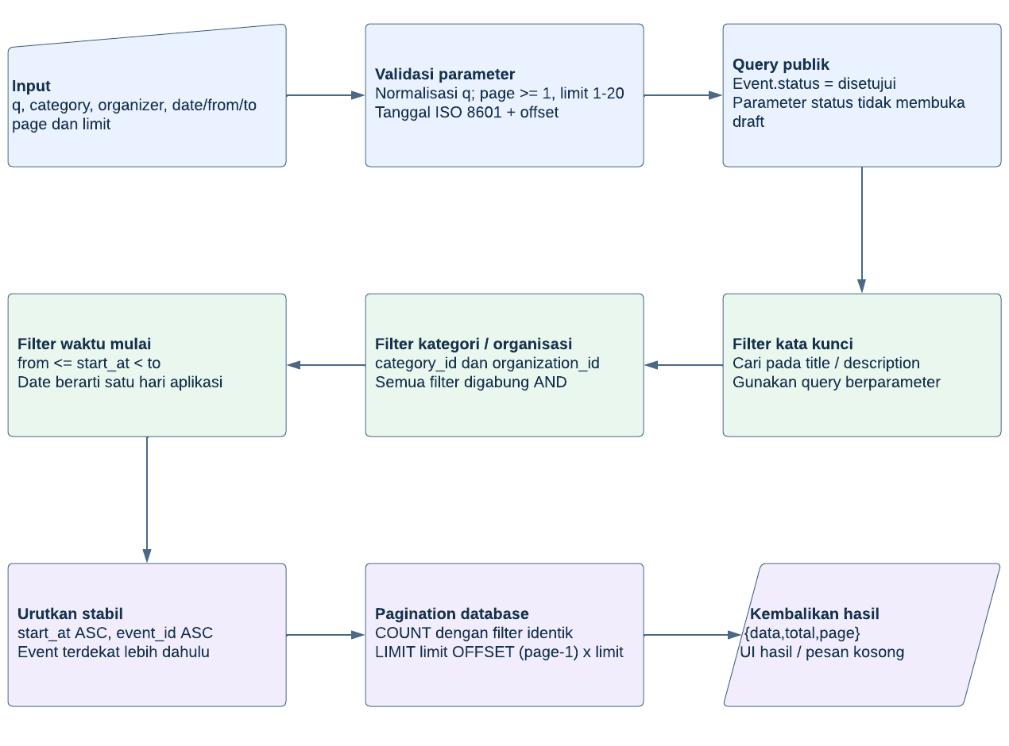
Algoritma pencarian event
Validasi input
page minimal 1, limit 1–20
Query konsisten
Filter AND dengan rentang start_at
Hasil pencarian
data, total dan page
07
Notes:
Input q, category, organizer, date atau from/to, page dan limit. Gabungkan seluruh filter dengan AND. Query publik tetap membatasi status disetujui. organizer mengacu organization_id. Rentang waktu from <= start_at < to memakai akhir eksklusif. COUNT dan query data harus menggunakan filter sama. Urutkan start_at dan event_id untuk pagination stabil. Repository menjalankan query berparameter. Sumber DOCX Minggu 6 bagian 4.2.
Sumber: DOCX Bambang Minggu 5–7, versi revisi SRS. Acuan: docs/requirements/EventKu_2_SRS.docx versi 2. Diagram: https://lucid.app/lucidchart/c1ed1ac4-eabd-423c-a2b8-d558d07f165d/edit
Repositori: https://github.com/alexabilxiz/UAS_PROJEK_RPL_EventKu

Slide 8
RSVP dan konsistensi kuota
01
02
03
Validasi
Satu transaksi
Sesudah commit
Mahasiswa aktif, event disetujui dan waktu belum melewati end_at
Reservasi kursi atomik lalu simpan registration yang unik
Terbitkan StudentRegistered setelah transaksi berhasil
Gagal satu operasi, rollback seluruh transaksi. Pembatalan hanya sebelum start_at.
08
Notes:
Contoh algoritma transaksi: verifikasi mahasiswa aktif, event disetujui dan now < end_at. Periksa registration unik. Reservasi kursi atomik melalui EventPublicApi hanya jika reserved_seats < quota. Simpan atau aktifkan ulang registration pada transaksi sama. Jika salah satu operasi gagal, rollback seluruhnya. StudentRegistered hanya terbit setelah commit. Pembatalan hanya sebelum start_at dan releaseSeat berjalan dalam transaksi sama.
Sumber: DOCX Bambang Minggu 5–7, versi revisi SRS. Acuan: docs/requirements/EventKu_2_SRS.docx versi 2. Diagram: https://lucid.app/lucidchart/c1ed1ac4-eabd-423c-a2b8-d558d07f165d/edit
Repositori: https://github.com/alexabilxiz/UAS_PROJEK_RPL_EventKu

Slide 9
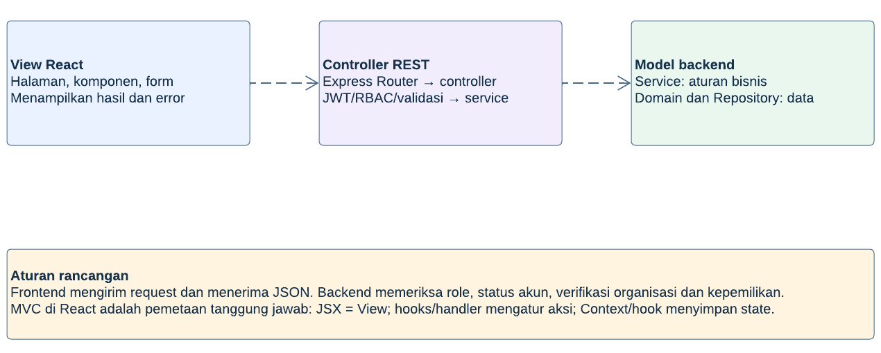
MVC pada frontend dan backend
View menampilkan hasil
Controller menangani request
Model memuat aturan bisnis
09
Notes:
MVC memisahkan tampilan, penanganan request, serta model domain dan aturan bisnis. React menyajikan View. Express Router memilih controller. Controller memanggil service, lalu repository mengambil data. JSON kembali ke React. Di frontend, hooks mengatur aksi dan Context berbagi state. Backend tetap memeriksa otorisasi pada setiap request. Sumber DOCX Minggu 7 bagian 3.
Sumber: DOCX Bambang Minggu 5–7, versi revisi SRS. Acuan: docs/requirements/EventKu_2_SRS.docx versi 2. Diagram: https://lucid.app/lucidchart/c1ed1ac4-eabd-423c-a2b8-d558d07f165d/edit
Repositori: https://github.com/alexabilxiz/UAS_PROJEK_RPL_EventKu

Slide 10
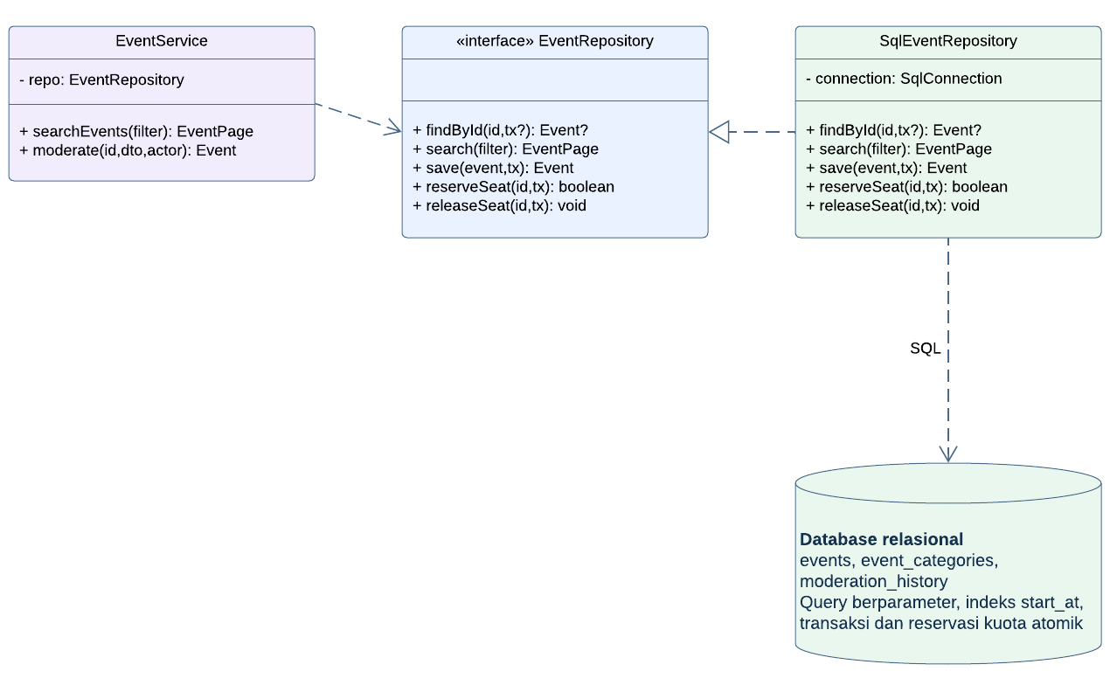
Repository Pattern
Masalah
Aturan bisnis terikat ke SQL
Penerapan
Service memakai interface repository
Manfaat
Implementasi dan test double mudah diganti
10
Notes:
Kategori: pola akses data dan pemisahan lapisan. Masalah: service yang terikat SQL menyulitkan pergantian implementasi dan pengujian. EventService bergantung pada kontrak EventRepository. SqlEventRepository mengimplementasikan kontrak. Dependency injection menyusun implementasi saat startup. Modul lain mengakses Event melalui facade EventPublicApi. Mendukung NFR-MOD-02 dan NFR-MOD-03. Sumber DOCX Minggu 7 bagian 4.
Sumber: DOCX Bambang Minggu 5–7, versi revisi SRS. Acuan: docs/requirements/EventKu_2_SRS.docx versi 2. Diagram: https://lucid.app/lucidchart/c1ed1ac4-eabd-423c-a2b8-d558d07f165d/edit
Repositori: https://github.com/alexabilxiz/UAS_PROJEK_RPL_EventKu

Slide 11
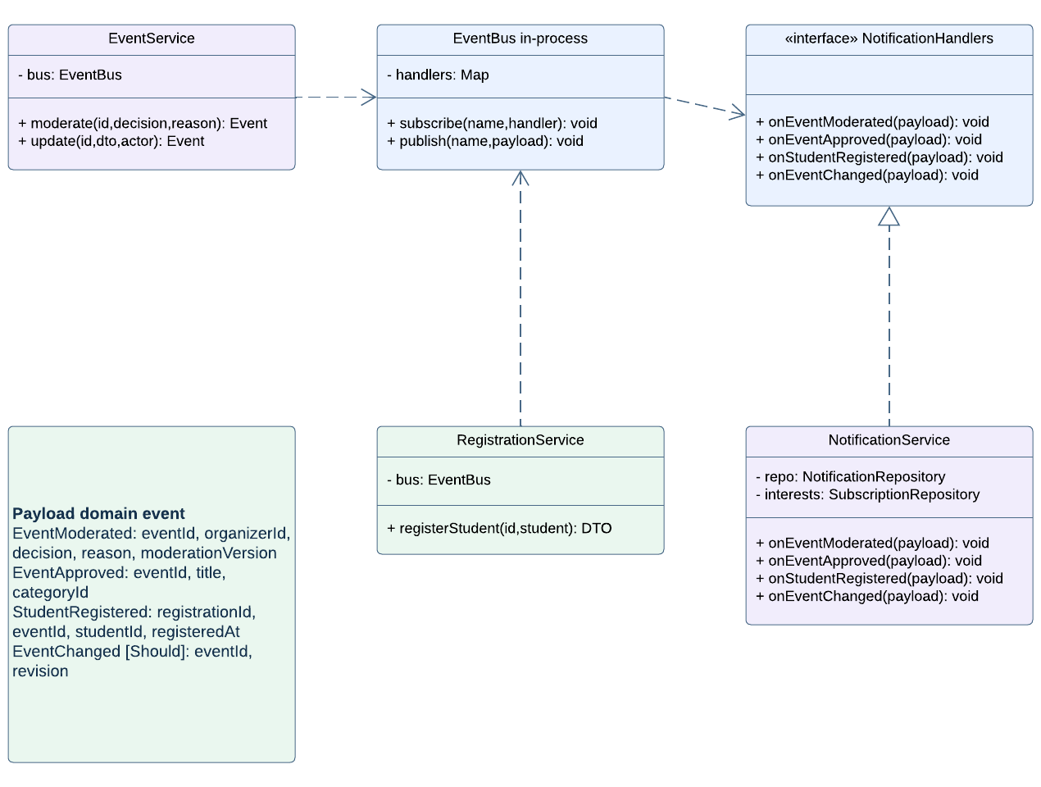
Observer untuk notifikasi
Publisher
Event dan Pendaftaran menerbitkan domain event
Subscriber
NotificationService menangani event
Sesudah commit
Notifikasi mengikuti transaksi berhasil
11
Notes:
Kategori: behavioral. Masalah: panggilan NotificationService langsung dari publisher membuat modul saling terikat. EventBus menyimpan handler dan melakukan publish/subscribe. EventModerated memicu hasil moderasi kepada pengaju, EventApproved memicu event baru sesuai minat. StudentRegistered memicu konfirmasi RSVP Should. Publish dilakukan sesudah commit. EventBus in-process tidak menjamin pemulihan setelah restart. Untuk ketahanan pengiriman, rencana berikutnya memerlukan outbox dan retry persisten. Sumber DOCX Minggu 7 bagian 5.
Sumber: DOCX Bambang Minggu 5–7, versi revisi SRS. Acuan: docs/requirements/EventKu_2_SRS.docx versi 2. Diagram: https://lucid.app/lucidchart/c1ed1ac4-eabd-423c-a2b8-d558d07f165d/edit
Repositori: https://github.com/alexabilxiz/UAS_PROJEK_RPL_EventKu

Slide 12
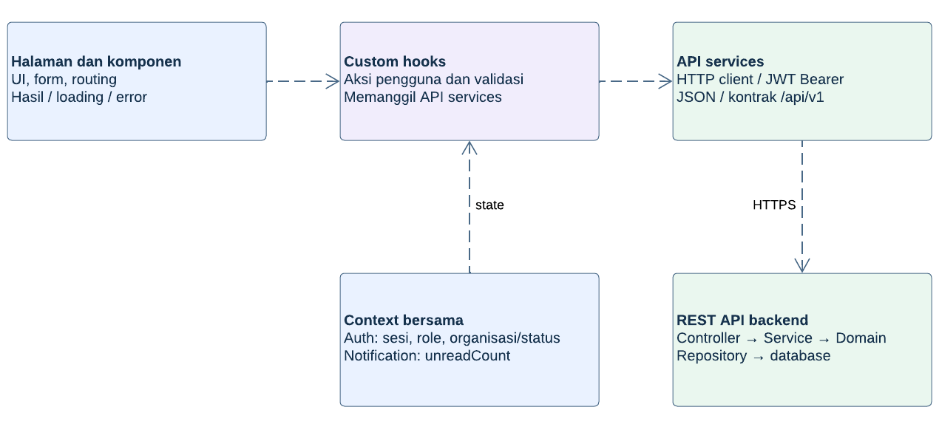
Struktur frontend React
pages / components
Halaman dan komponen tampilan
hooks / services
Aksi UI dan akses API terpusat
Context
Sesi, organisasi dan unreadCount
12
Notes:
Struktur usulan React: pages dan components untuk tampilan, hooks untuk aksi dan loading/error, services untuk HTTP client dan kontrak API. Context menyimpan sesi dan unreadCount. Data pencarian lokal per halaman. RoleGuard membantu navigasi, tetapi backend menjadi penentu hak akses. API dan JWT memakai /api/v1. Sumber DOCX Minggu 7 bagian 6–8.
Sumber: DOCX Bambang Minggu 5–7, versi revisi SRS. Acuan: docs/requirements/EventKu_2_SRS.docx versi 2. Diagram: https://lucid.app/lucidchart/c1ed1ac4-eabd-423c-a2b8-d558d07f165d/edit
Repositori: https://github.com/alexabilxiz/UAS_PROJEK_RPL_EventKu

Slide 13
Kemajuan dan tindak lanjut
Tersedia
Berikutnya
DOCX Minggu 5–7
Diagram Lucidchart
Kontrak API rancangan
Konfirmasi database dan tipe ID
Implementasi API
Integrasi React
Fokus pengujian
Kuota bersamaan, otorisasi organisasi dan ketahanan pengiriman notifikasi
13
Notes:
Bukti: DOCX Minggu 5–7 dan Lucidchart revisi sudah tersedia di repositori. Persentase kemajuan proyek keseluruhan tidak disimpulkan dari dokumen. Figma berisi sembilan frame awal desktop dan belum mencakup seluruh SRS. Backend dan frontend masih perlu implementasi dan uji. Setelah UTS: Minggu 9 konfirmasi ID/DB/ORM dan inisialisasi lingkungan. Minggu 10–13 implementasi kontrak API dan integrasi React. Risiko: konsistensi status dan kuota, pengiriman notifikasi sesudah restart, keamanan sesi, dan beban query. Target 100 pengguna bersamaan memerlukan uji backend.
Sumber: DOCX Bambang Minggu 5–7, versi revisi SRS. Acuan: docs/requirements/EventKu_2_SRS.docx versi 2. Diagram: https://lucid.app/lucidchart/c1ed1ac4-eabd-423c-a2b8-d558d07f165d/edit
Repositori: https://github.com/alexabilxiz/UAS_PROJEK_RPL_EventKu

Slide 14
Dokumen acuan dan diagram
Acuan rancangan
Dokumen online
SRS EventKu versi 2
DOCX Bambang Minggu 5–7
INF300 RPL UTS
Diagram Lucidchart
Repositori GitHub
Lampiran teknis
ERD final dan class diagram setiap modul
14
Notes:
Acuan utama SRS versi 2. Tiga dokumen individu menjadi bahan arsitektur. PDF UTS meminta arsitektur, minimal dua modul, algoritma dan argumentasi design pattern. Deck ini bagian Bambang untuk digabungkan dengan materi kelompok. Dokumen sumber: docs/diagrams/minggu5_erd_draft_auth_event.docx, docs/architecture/minggu6_arsitektur_modular_classdiagram_erd.docx, docs/architecture/minggu7_design_pattern_struktur_frontend.docx. Lampiran berikut membantu pertanyaan teknis.
Sumber: DOCX Bambang Minggu 5–7, versi revisi SRS. Acuan: docs/requirements/EventKu_2_SRS.docx versi 2. Diagram: https://lucid.app/lucidchart/c1ed1ac4-eabd-423c-a2b8-d558d07f165d/edit
Repositori: https://github.com/alexabilxiz/UAS_PROJEK_RPL_EventKu

Slide 15
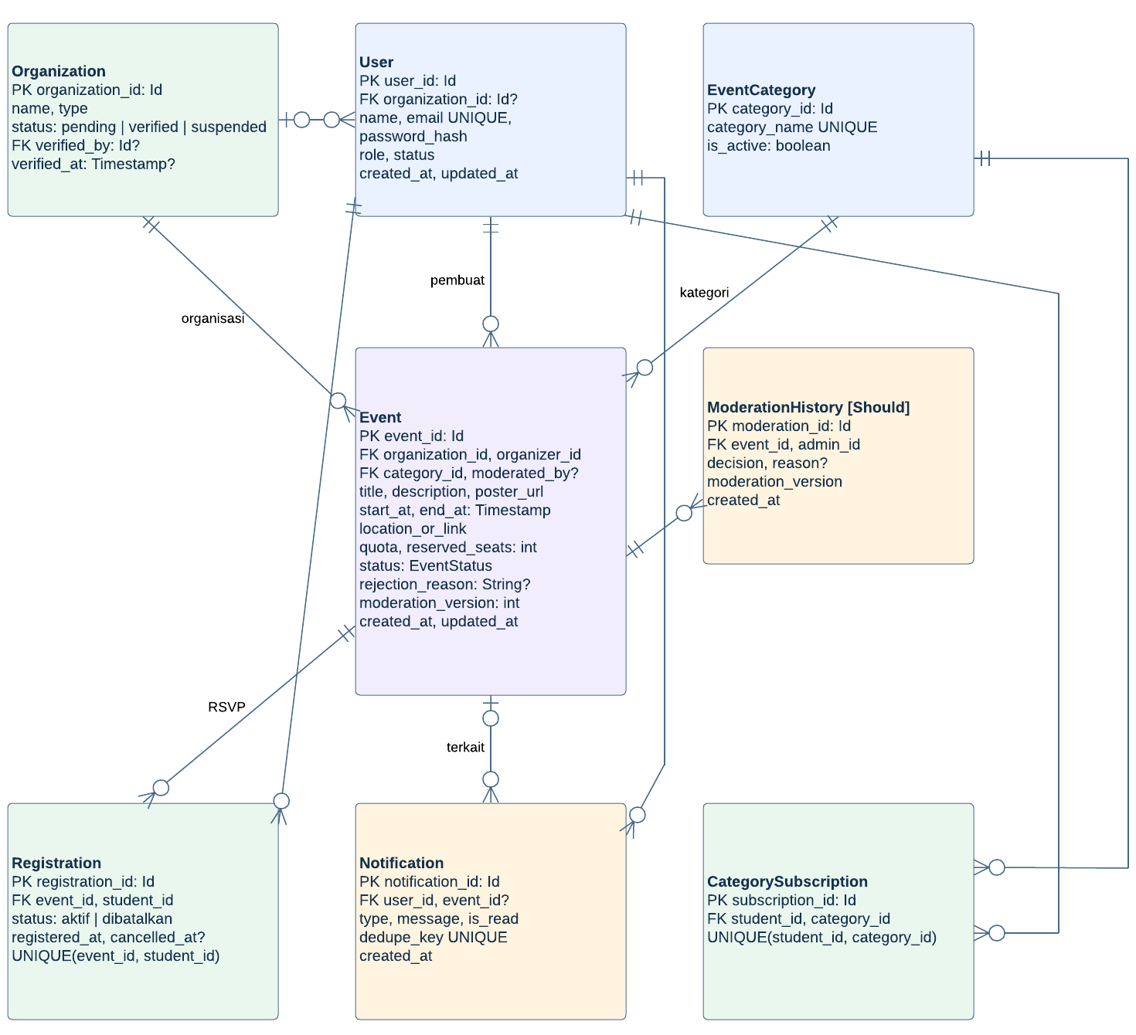
ERD final
15
Notes:
Delapan entitas. ModerationHistory mendukung kebutuhan Should. Perhatikan organization_id, waktu mulai dan akhir, serta dedupe_key notifikasi. SQL dan tipe ID fisik masih perlu kesepakatan implementasi.
Sumber: DOCX Bambang Minggu 5–7, versi revisi SRS. Acuan: docs/requirements/EventKu_2_SRS.docx versi 2. Diagram: https://lucid.app/lucidchart/c1ed1ac4-eabd-423c-a2b8-d558d07f165d/edit
Repositori: https://github.com/alexabilxiz/UAS_PROJEK_RPL_EventKu

Slide 16
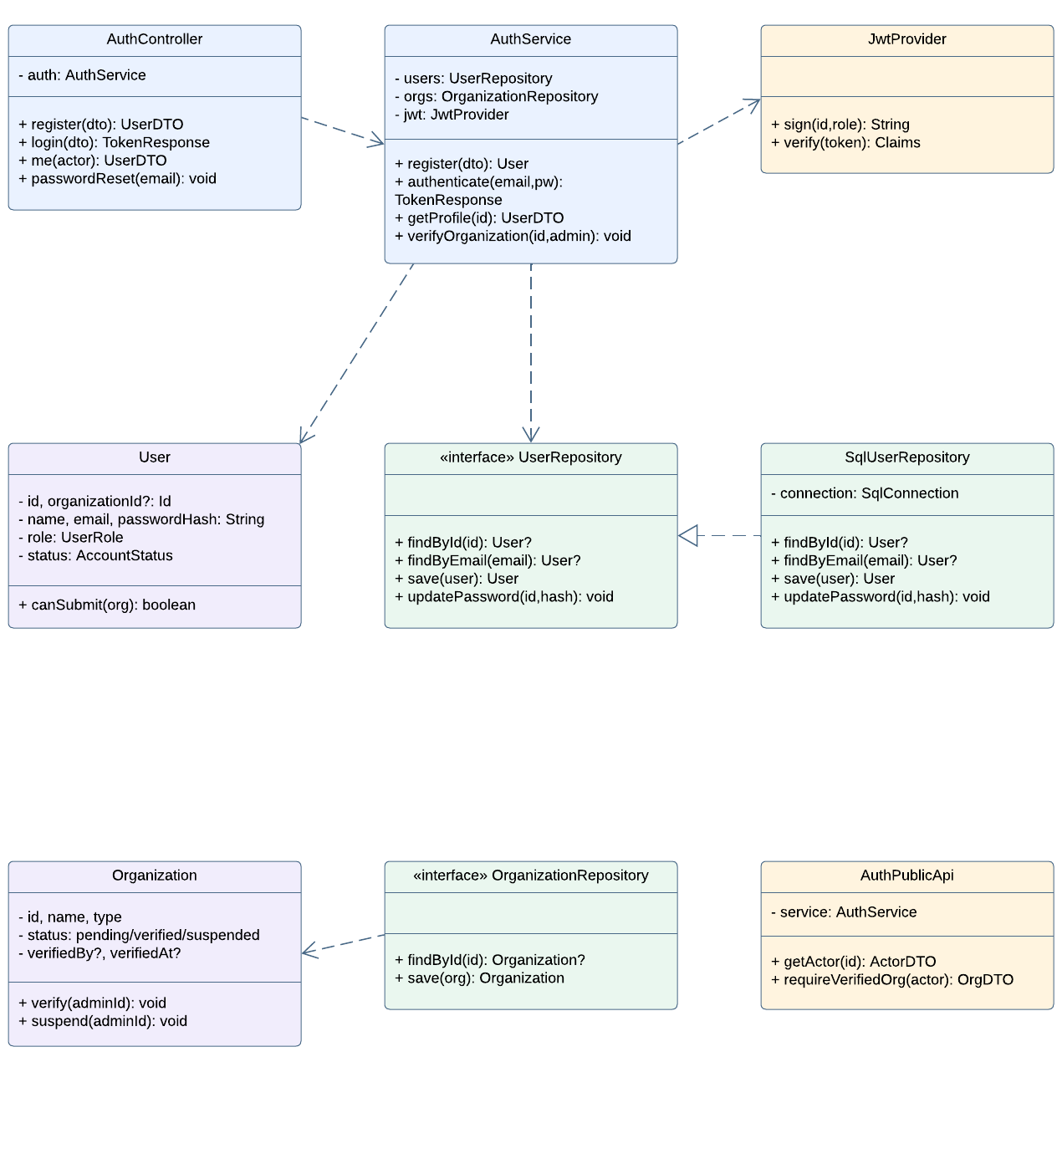
class diagram Auth
16
Notes:
AuthService menangani akun, JWT dan verifikasi organisasi. AuthPublicApi membatasi akses lintas modul. DTO tidak mengekspos password_hash.
Sumber: DOCX Bambang Minggu 5–7, versi revisi SRS. Acuan: docs/requirements/EventKu_2_SRS.docx versi 2. Diagram: https://lucid.app/lucidchart/c1ed1ac4-eabd-423c-a2b8-d558d07f165d/edit
Repositori: https://github.com/alexabilxiz/UAS_PROJEK_RPL_EventKu

Slide 17
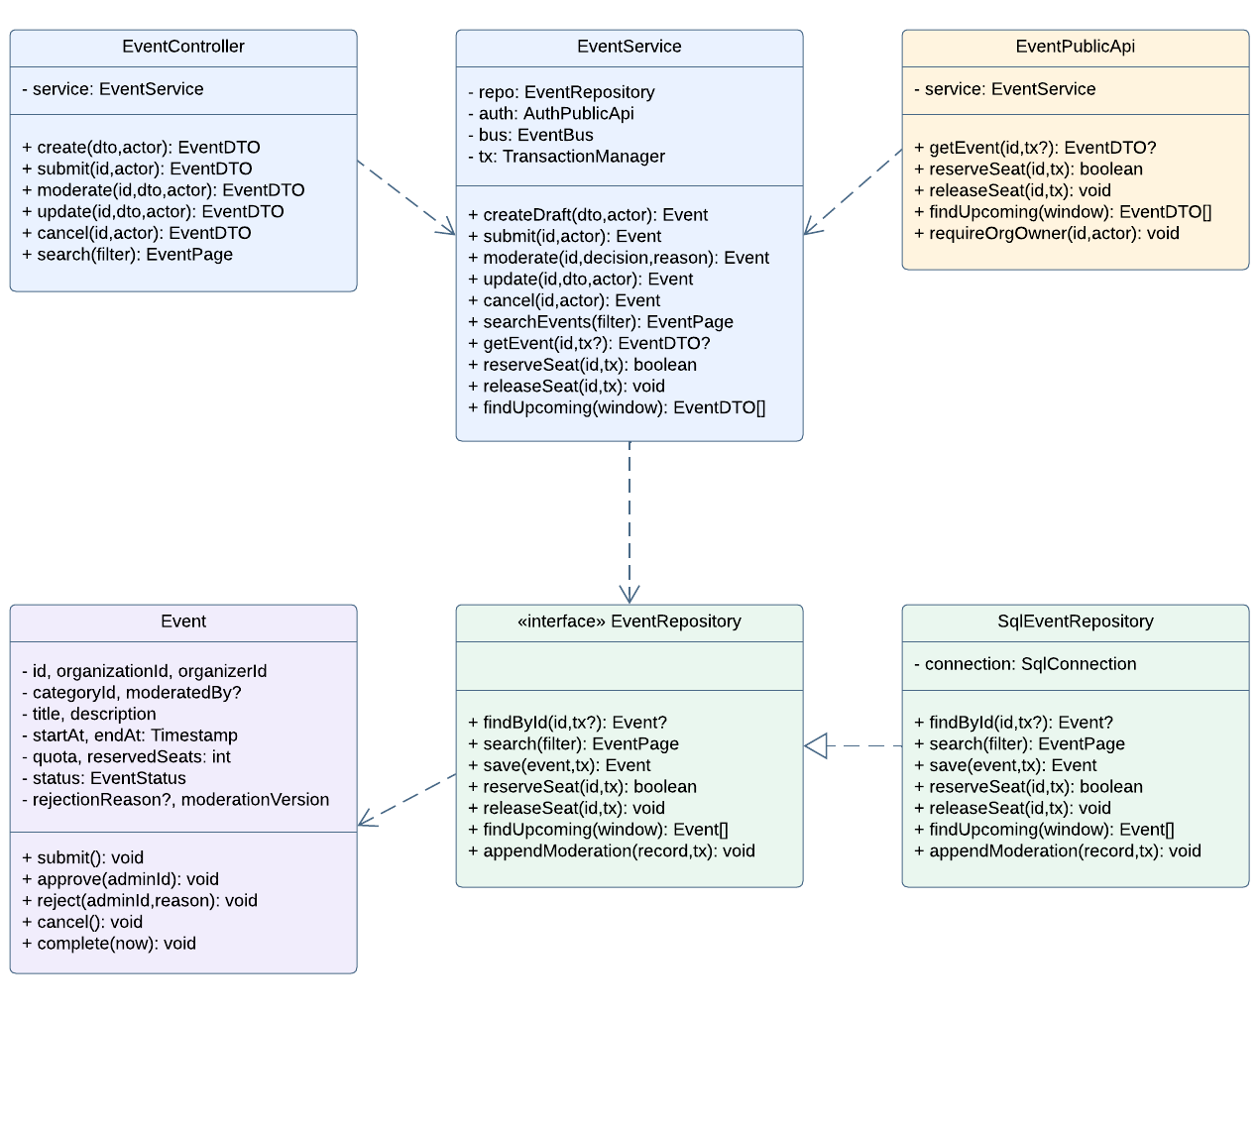
class diagram Event
17
Notes:
EventService menangani draft, submit, moderasi, pembatalan dan pencarian. EventPublicApi menyediakan akses event serta reservasi kursi lintas modul.
Sumber: DOCX Bambang Minggu 5–7, versi revisi SRS. Acuan: docs/requirements/EventKu_2_SRS.docx versi 2. Diagram: https://lucid.app/lucidchart/c1ed1ac4-eabd-423c-a2b8-d558d07f165d/edit
Repositori: https://github.com/alexabilxiz/UAS_PROJEK_RPL_EventKu

Slide 18
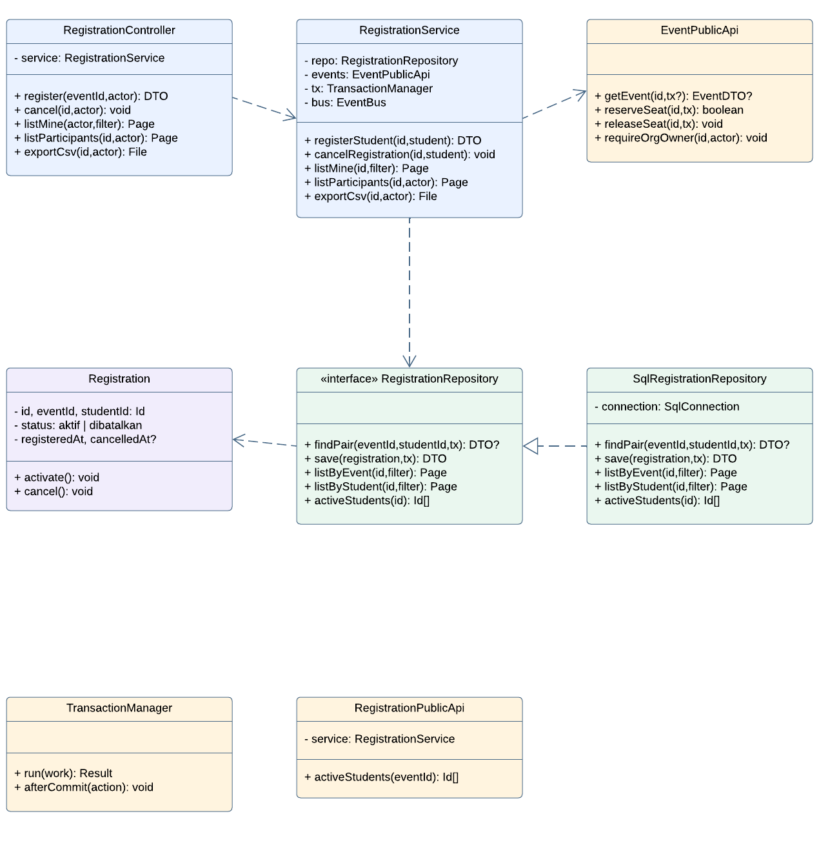
class diagram Pendaftaran
18
Notes:
RegistrationService menggabungkan reserveSeat dan simpan registration dalam transaksi. RegistrationPublicApi menyediakan peserta aktif untuk kebutuhan pengingat.
Sumber: DOCX Bambang Minggu 5–7, versi revisi SRS. Acuan: docs/requirements/EventKu_2_SRS.docx versi 2. Diagram: https://lucid.app/lucidchart/c1ed1ac4-eabd-423c-a2b8-d558d07f165d/edit
Repositori: https://github.com/alexabilxiz/UAS_PROJEK_RPL_EventKu

Slide 19
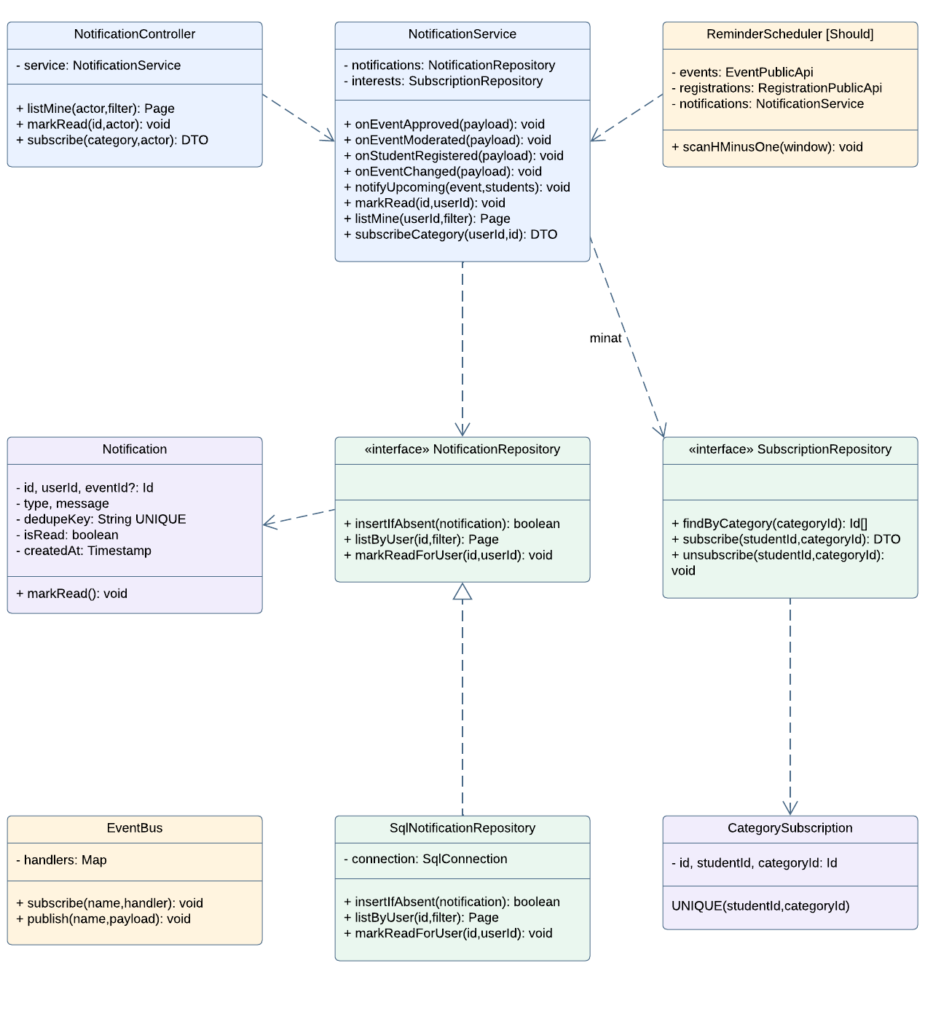
class diagram Notifikasi
19
Notes:
NotificationService menangani domain event. H-1 mengambil peserta RSVP aktif melalui RegistrationPublicApi. Dedupe_key menjaga retry tanpa menghilangkan revisi moderasi berikutnya.
Sumber: DOCX Bambang Minggu 5–7, versi revisi SRS. Acuan: docs/requirements/EventKu_2_SRS.docx versi 2. Diagram: https://lucid.app/lucidchart/c1ed1ac4-eabd-423c-a2b8-d558d07f165d/edit
Repositori: https://github.com/alexabilxiz/UAS_PROJEK_RPL_EventKu

